Slide 1


Slide 2

Il convient de lancer le mode diaporama pour la diffusion de la leçon en classe
Réservé à l’enseignant (e)

Slide 3




Pictogrammes
Réservé à l’enseignant (e)
L’enseignant parle
Diffusion d’un média
Média en cours de diffusion
Fin du média. Passer au slide suivant
Expliquer, donner une consigne
Désigner un élève

Slide 4
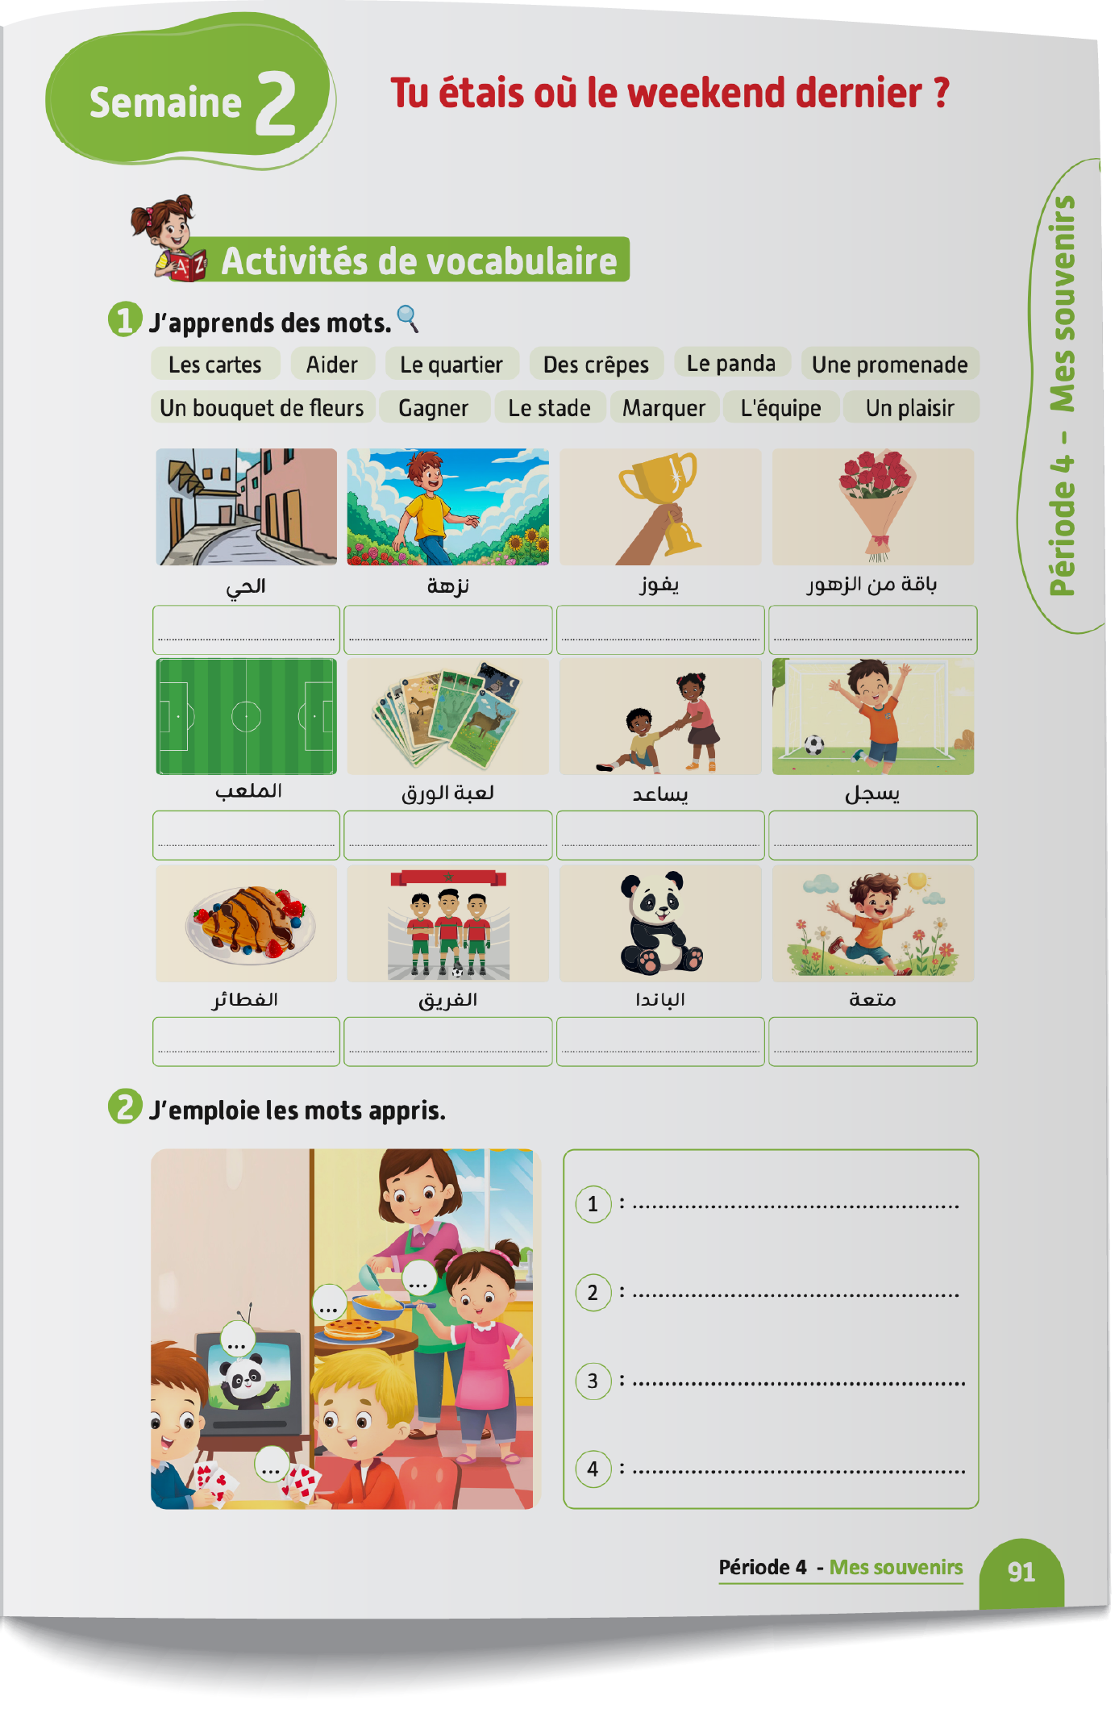
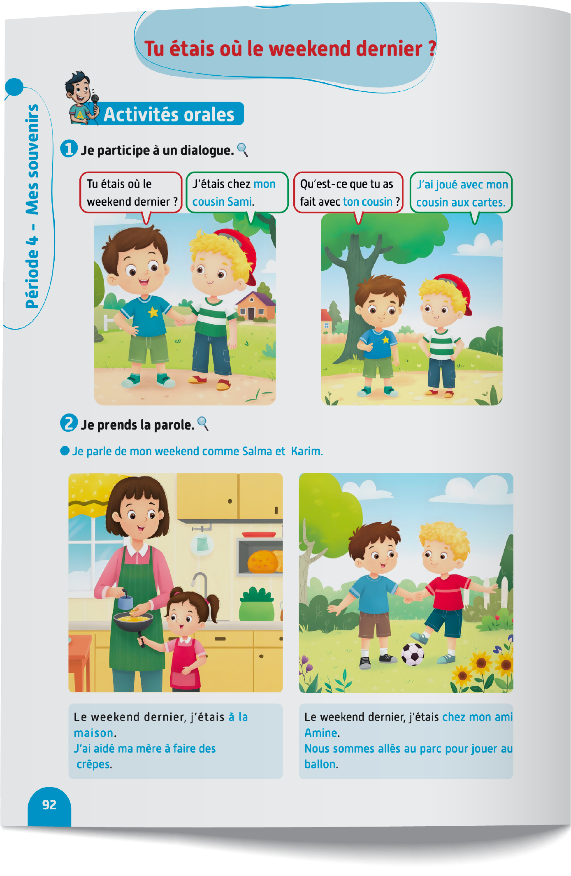
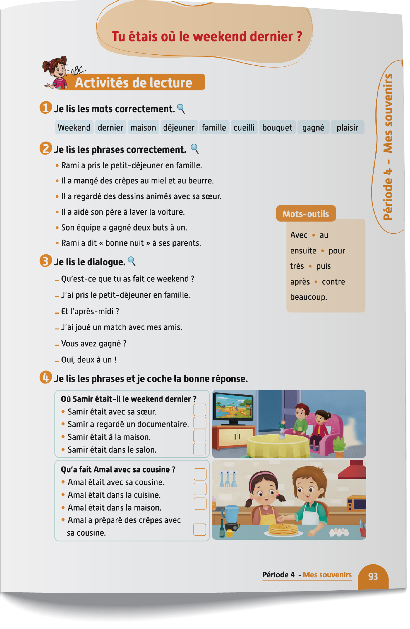
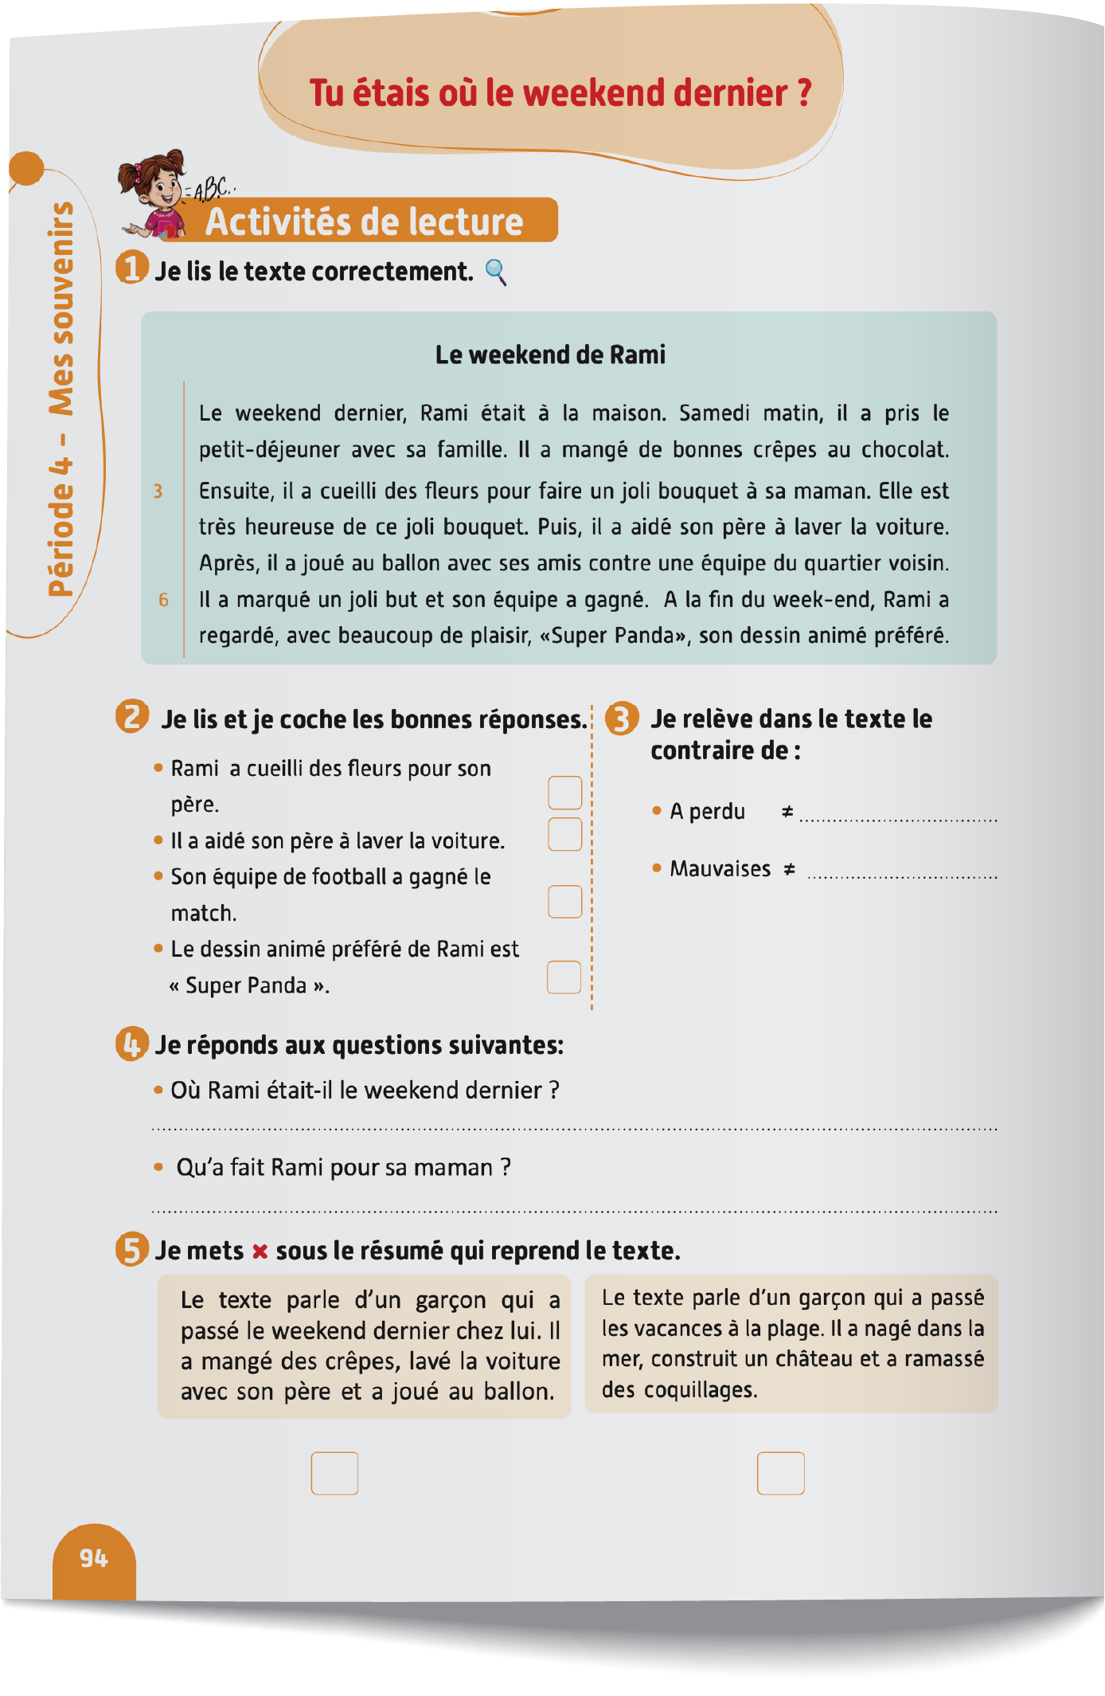
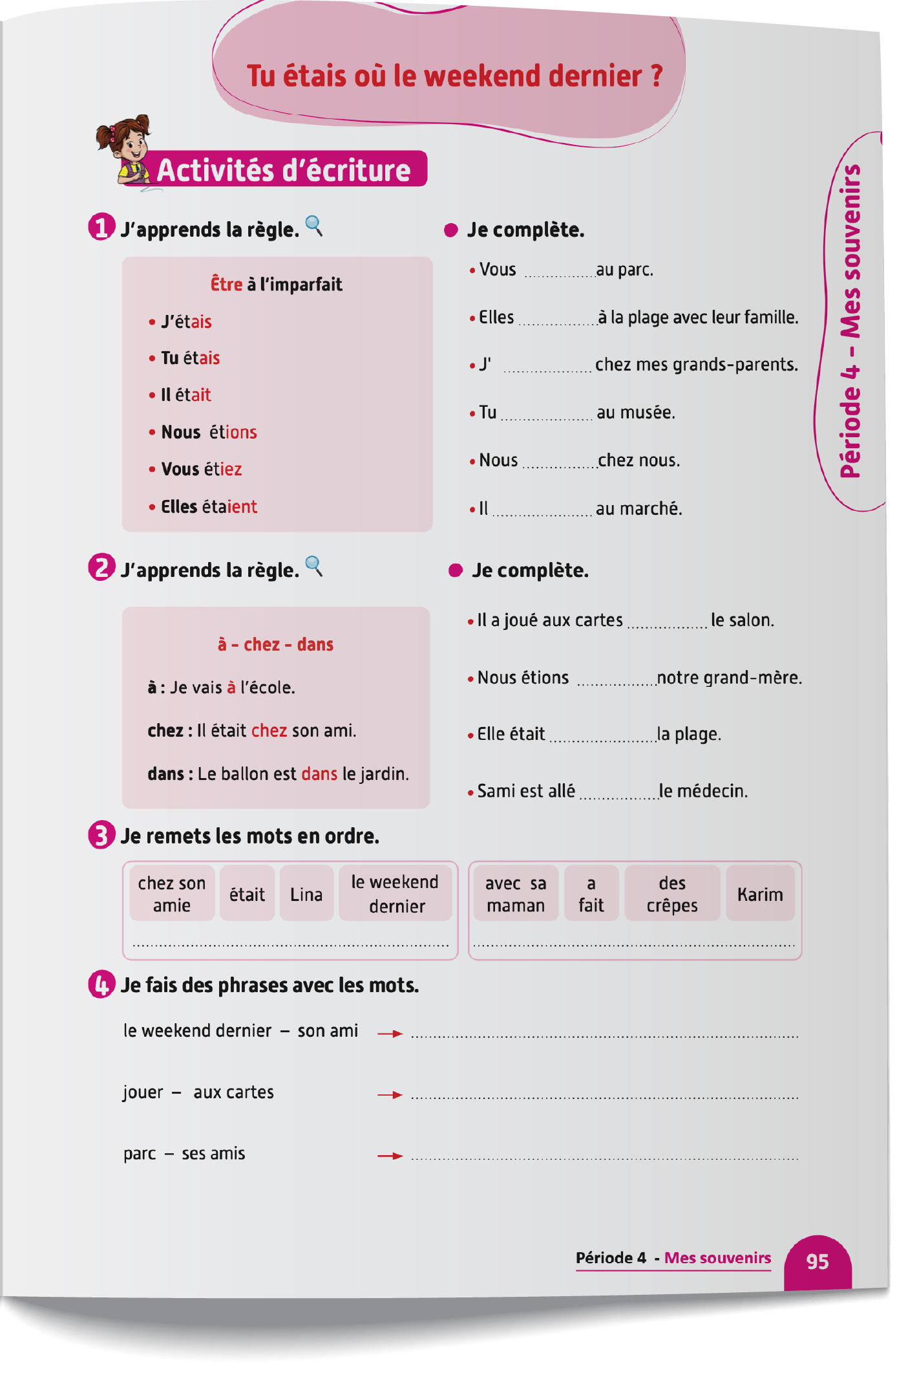
Contenu de la semaine
Réservé à l’enseignant (e)

Slide 5

Organisation de la semaine
Réservé à l’enseignant (e)
Séance 1
Séance 4
Présentation du vocabulaire
Exploitation du vocabulaire
Activités de vocabulaire sur livret
Oral – Dialogue
Lecture – texte
Écriture – Phrases
Séance 2
Séance 5
Oral – Acte de parole 1
Écrit – Point de langue 1
Lecture – Mots avec difficultés
Oral – Prise de parole
Lecture – Compréhension de texte
Écriture – Phrases
Séance 3
Séance 6
Oral - Acte de parole 2
Écrit – Point de langue 2
Lecture – Phrases
Révision
Lecture offerte

Slide 6



Plan de la séance 5
Réservé à l’enseignant (e)
1. Prise de parole
Prendre la parole pour parler de ce qu’on a fait en classe, de l’endroit où on était le weekend dernier et de ce qu’on a fait.
Comprendre un texte.
Écrire des phrases.

Slide 7


Bonjour les enfants ! La leçon de français commence maintenant.

Slide 8

Aujourd’hui, nous allons apprendre à parler de ce qu’on a fait en classe et de l’endroit où on était le weekend dernier et de ce qu’on a fait.

Slide 9


Lecture de la vidéo.

Slide 10


Maintenant, vous allez prendre la parole pour parler de ce que vous avez fait en classe et de l’endroit où vous étiez le weekend dernier et ce que vous avez fait. Vous allez le faire en 3 étapes. Soyez attentifs.
Étape 1
Étape 2
Étape 3

Slide 11
Étape 1 : Je vais vous expliquer la situation.
Étape 1
Étape 2
Étape 3
Situation : Parle de ce que tu as fait le weekend dernier, de ce que tu as fait en classe, de l’endroit où tu étais le weekend dernier et de ce que tu as fait.
Hier, j’ai fait___________ [matière].
J’ai fait aussi__________[matière /activité].
Je n’ai pas fait__________ [matière /activité].
Le weekend dernier, j’étais avec __________ [une personne] à __________ [lieu]. On a __________ [activité].

Slide 12
Étape 2. Chacun réfléchit silencieusement à ce qu’il va dire dans sa prise de parole.
Étape 1
Étape 2
Étape 3
Situation : Parle de ce que tu as fait le weekend dernier, de ce que tu as fait en classe, de l’endroit où tu étais le weekend dernier et de ce que tu as fait.
Hier, j’ai fait___________ [matière].
J’ai fait aussi__________[matière /activité].
Je n’ai pas fait__________ [matière /activité].
Le weekend dernier, j’étais avec __________ [une personne] à __________ [lieu]. On a __________ [activité].

Slide 13
Étape 3. Maintenant, vous allez prendre la parole. Qui veut passer au tableau ?
Étape 1
Étape 2
Étape 3
Situation : Parle de ce que tu as fait le weekend dernier, de ce que tu as fait en classe, de l’endroit où tu étais le weekend dernier et de ce que tu as fait.
Hier, j’ai fait___________ [matière].
J’ai fait aussi__________[matière /activité].
Je n’ai pas fait__________ [matière /activité].
Le weekend dernier, j’étais avec __________ [une personne] à __________ [lieu]. On a __________ [activité].

Slide 14

Maintenant, tout le monde participe. Chacun parle de ce qu’il a fait en classe, de l’endroit où il était le weekend dernier et de ce qu’il a fait.

Slide 15
Plan de la séance 5
Réservé à l’enseignant (e)
Prendre la parole pour parler de ce qu’on a fait en classe, de l’endroit où on était le weekend dernier et de ce qu’on a fait.
2. Lecture
Comprendre un texte.
Écrire des phrases.

Slide 16
Prenez vos livrets à la page 94. Nous avons déjà lu ce texte. Maintenant, on va essayer de le comprendre, partie par partie.

Slide 17
Pour chaque partie du texte, on va suivre les mêmes étapes.
Étape 1
Étape 2
Étape 3
Je lis en silence et j’essaie de comprendre le texte.
Je repère les mots difficiles et je demande à mon enseignant(e) de me les expliquer
Je lis la question, puis je cherche la réponse dans le texte.

Slide 18
Lisez silencieusement le texte et essayez de le comprendre.
Partie 1/3
Étape 1
Étape 2
Étape 3
Le weekend de Rami
Le weekend dernier, Rami était à la maison. Samedi matin, il a pris le petit-déjeuner avec sa famille. Il a mangé de bonnes crêpes au chocolat.

Slide 19
Quels sont les mots difficiles dans le texte ? Levez la main. Je vais vous expliquer.
Partie 1/3
Étape 1
Étape 2
Étape 3
Le weekend de Rami
Le weekend dernier, Rami était à la maison. Samedi matin, il a pris le petit-déjeuner avec sa famille. Il a mangé de bonnes crêpes au chocolat.

Slide 20
Lisez la question et cherchez la réponse dans le texte. Qui veut répondre ?
Partie 1/3
Étape 1
Étape 2
Étape 3
Question 1 : Où Rami était-il le weekend dernier ?
Le weekend de Rami
Le weekend dernier, Rami était à la maison. Samedi matin, il a pris le petit-déjeuner avec sa famille. Il a mangé de bonnes crêpes au chocolat.

Slide 21
La question est « où ? ». Je cherche dans le texte le lieu où était Rami le weekend dernier. La réponse est : Rami était à la maison.
Partie 1/3
Etape 1
Etape 2
Etape 3
Question 1 : Où Rami était-il le weekend dernier ?
Le weekend de Rami
Le weekend dernier, Rami était à la maison. Samedi matin, il a pris le petit-déjeuner avec sa famille. Il a mangé de bonnes crêpes au chocolat.

Slide 22
On passe à la deuxième partie du texte. Lisez en silence et essayez de comprendre.
Partie 2/3
Étape 1
Étape 2
Étape 3
Ensuite, il a cueilli des fleurs pour faire un joli bouquet à sa maman. Elle est très heureuse de ce joli bouquet. Puis, il a aidé son père à laver la voiture.

Slide 23
Quels sont les mots difficiles dans le texte ? Levez la main. Je vais vous expliquer.
Partie 2/3
Étape 1
Étape 2
Étape 3
Ensuite, il a cueilli des fleurs pour faire un joli bouquet à sa maman. Elle est très heureuse de ce joli bouquet. Puis, il a aidé son père à laver la voiture.

Slide 24
Lisez la question et cherchez la réponse dans le texte. Qui veut répondre ?
Partie 2/3
Étape 1
Étape 2
Étape 3
Question 2 : Qu’a fait Rami pour sa maman ?
Ensuite, il a cueilli des fleurs pour faire un joli bouquet à sa maman. Elle est très heureuse de ce joli bouquet. Puis, il a aidé son père à laver la voiture.

Slide 25
La question est : « Qu’a fait ? » Je cherche dans le texte ce que Rami a fait pour sa maman. La réponse est : il a cueilli des fleurs pour faire un joli bouquet à sa maman.
Partie 2/3
Étape 1
Étape 2
Étape 3
Partie 2/3
Question 2 : Qu’a fait Rami pour sa maman ?
Ensuite, il a cueilli des fleurs pour faire un joli bouquet à sa maman. Elle est très heureuse de ce joli bouquet. Puis, il a aidé son père à laver la voiture.

Slide 26
On passe à la troisième partie du texte. Lisez en silence et essayez de comprendre.
Partie 3/3
Étape 1
Étape 2
Étape 3
Après, il a joué au ballon avec ses amis contre une équipe du quartier voisin. Il a marqué un joli but et son équipe a gagné. À la fin du week-end, Rami a regardé, avec beaucoup de plaisir, «Super Panda», son dessin animé préféré.

Slide 27
Quels sont les mots difficiles dans le texte ? Levez la main. Je vais vous expliquer.
Partie 3/3
Étape 1
Étape 2
Étape 3
Après, il a joué au ballon avec ses amis contre une équipe du quartier voisin. Il a marqué un joli but et son équipe a gagné. A la fin du week-end, Rami a regardé, avec beaucoup de plaisir, «Super Panda», son dessin animé préféré.

Slide 28
Lisez la question et cherchez la réponse dans le texte. Qui veut répondre ?
Partie 3/3
Étape 1
Étape 2
Étape 3
Question 3 : Qu’a fait Rami à la fin du weekend ?
Après, il a joué au ballon avec ses amis contre une équipe du quartier voisin. Il a marqué un joli but et son équipe a gagné. À la fin du week-end, Rami a regardé, avec beaucoup de plaisir, «Super Panda», son dessin animé préféré.

Slide 29
La question est : « Qu’a fait Rami à la fin du weekend ? ». Je cherche dans le texte ce qu’a fait Rami à la fin du weekend. La réponse est : Rami a regardé, avec beaucoup de plaisir, «Super Panda».
Partie 3/3
Etape 1
Etape 2
Etape 3
Question 3 : Qu’a fait Rami à la fin du weekend ?
Après, il a joué au ballon avec ses amis contre une équipe du quartier voisin. Il a marqué un joli but et son équipe a gagné. À la fin du week-end, Rami a regardé, avec beaucoup de plaisir, «Super Panda», son dessin animé préféré.

Slide 30
Prenez vos livrets à la page 94. Relisez le texte en silence pour le comprendre. Si vous ne comprenez pas un mot, demandez à votre voisin ou levez la main pour que je vous aide.

Slide 31
Plan de la séance 5
Réservé à l’enseignant (e)
Prendre la parole pour parler de ce qu’on a fait en classe, de l’endroit où on était le weekend dernier et de ce qu’on a fait.
Comprendre un texte.
3. Écriture
Écrire des phrases.

Slide 32

Maintenant, nous allons faire de l’écriture. Prenez vos cahiers.

Slide 33
Lisez et observez ces phrases. Vous allez les écrire après. Tenez-vous prêts.
Dimanche dernier, Amine était chez son cousin.
Il a joué au ballon avec lui.

Slide 34


Dictée en cours.

Slide 35
Deuxième dictée en cours.

Slide 36

Corrigez.
Dimanche dernier, Amine était chez son cousin.
Il a joué au ballon avec lui.

Slide 37
Maintenant, écrivez sur vos cahiers une phrase correcte avec les deux mots suivants.
Jouer - aux cartes

Slide 38
Qui veut lire sa phrase ?
Jouer - aux cartes

Slide 39
Corrigez. Une phrase correcte est : Amine a joué aux cartes avec son ami Sami.
Amine a joué aux cartes avec son ami Sami.

Slide 40
Prenez vos livrets à la page 95.

Slide 41

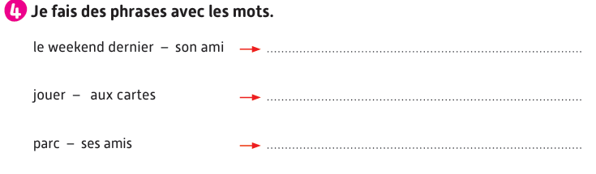
Vous allez faire l’activité 4. Je vais vous expliquer la consigne et passer entre les rangs pour vous aider.

Slide 42
Corrigez.
Le weekend dernier, Karim était chez son ami Ali.
On a joué aux cartes dans le salon.
  Samira a joué avec ses amis dans le parc.

Slide 43
Notez les devoirs à faire à la maison. Vous allez relire le texte de la page 94 et répondre aux questions.

Slide 44

La séance d’aujourd’hui est terminée. À bientôt.

